Slide 1
Stockage et requêtage avec Apache Hive
{
Professeur Encadrant:
Mr.Hajji
Réalisée par:
Aya Saidi
Hanane Addou
}
...

Slide 2
Plan
01
02
03
Définition d’apache Hive et son rôle
Caractéristiques principales
Architecture de Hive

Slide 3
Qu'est-ce qu'Apache Hive et quel est son rôle ?
*

Slide 4
1. Introduction à Apache Hive et son rôle
Apache Hive, un composant essentiel du framework Hadoop, a pour objectif principal de simplifier l'interrogation, l'analyse et la gestion des données stockées dans le Hadoop Distributed File System (HDFS). En utilisant un langage de requête SQL-like appelé HiveQL, les utilisateurs peuvent définir et manipuler des données de manière intuitive, transformant ainsi la complexité inhérente aux opérations sur Hadoop en une approche plus conviviale.v

Slide 5
Hive offre une interface familière aux analystes et aux utilisateurs SQL, permettant l'exécution de requêtes sur de vastes ensembles de données stockées dans HDFS. Cette facilité d'utilisation ouvre la voie à une exploration efficace des données, à l'analyse approfondie et à une gestion optimisée des informations au sein de l'écosystème Hadoop.

Slide 6
Caractéristiques principales
*

Slide 7
2. Caractéristiques
Apache Hive simplifie l'analyse de données dans Hadoop grâce à son langage SQL-like, HiveQL. En exploitant Hadoop MapReduce, il permet le traitement distribué pour des ensembles de données massifs. Son architecture basée sur les colonnes assure une compression efficace des données, optimisant l'espace de stockage. Hive offre ainsi une expérience SQL conviviale tout en garantissant des analyses de données évolutives.

Slide 8
3. Architecture de Hive
*

Slide 9
Architecture
*

Slide 10
Here are three ideas
...
Mercury
Mercury is the closest planet to the Sun and the smallest of them all
Venus
Mars
Venus has a beautiful name and is the second planet from the Sun
Despite being red, Mars is actually a cold place. It’s full of iron oxide

Slide 11
Practical exercise 01
Write a Java program to print 'Hello' on screen and then print your name on a separate line.
Expected output:
Hello
Sofia Hill
*

Slide 12
Practical exercise 02
Write a Java program to divide two numbers and print on the screen.
Test data:
80/2
Expected output:
40
}
..

Slide 13
Awesome words
{
..
}
..

Slide 14
Practical exercise 03
Write a Java program that takes two numbers as input and displays the product of two numbers.
Test data:
Input first number: 70
Input second number: 4
Expected output:
70 x 4 = 280
*

Slide 15
—Someone Famous
{
..
“This is a quote, words full of wisdom that someone important said and that can inspire the reader.”
}
..

Slide 16
Practical exercise 04
Write a Java program to print the sum (addition), multiplication, subtraction, division and remainder of two numbers.
Test data:
Input first number: 200
Input second number: 55
Expected Output:
200 + 55 = 255
200 - 55 = 145
200 x 55 = 11000
200 / 55 = 3,63
200 mod 5 = 35
}
..

Slide 17
98,300,000
{
< Big numbers catch your audience’s attention >
}

Slide 18
9h 55m 23s
333,000
386,000 km
Jupiter’s rotation period
The Sun’s mass compared to Earth’s
Distance between Earth and the Moon

Slide 19
Practical exercise 05
Write a Java program to convert a binary number into a hexadecimal number.
Input data:
Input a binary number: 10010
Expected output:
Hexadecimal value: D
*

Slide 20
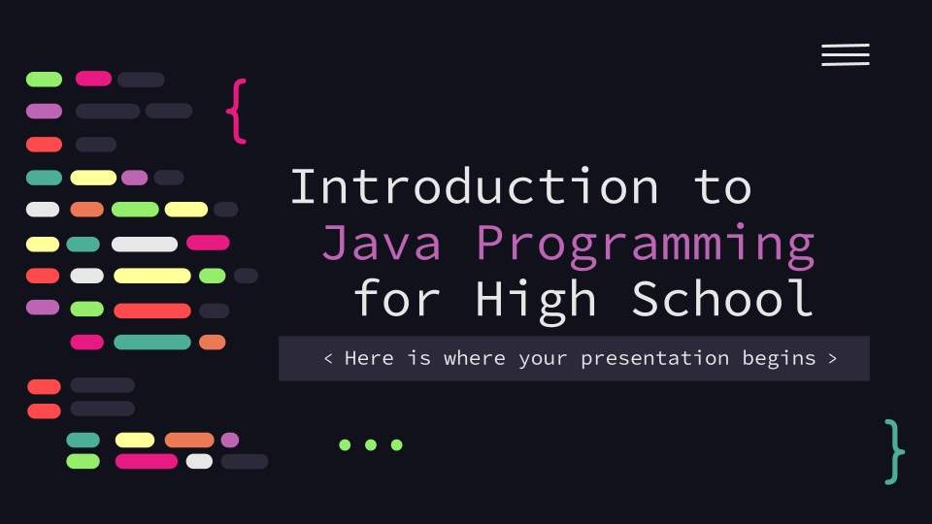
Computer mockup
{
You can replace the image on the screen with your own work. Just right-click on it and select “Replace image”
}
...

Slide 21
Thanks!
< Do you have any questions? >
youremail@freepik.com
+34 654 321 432
yourwebsite.com
Please keep this slide for attribution

